Slide 1
New to Online Dating? Learning from Experienced Users for a Successful Match

Slide 2
Introduction
데이팅 사이트들이 추천 시스템을 채용하기 시작했다.
온라인 데이팅에 쓰이는 추천 시스템은 상호성을 가진다. 두 유저가 서로 만나는 것에 동의해야 하기 때문이다.
기존의 추천 시스템은 cold start problem을 가진다. 처음 가입한 유저는 활동 기록 등이 없기 때문에, 기존 유저와 연결되기 어렵다.
새로운 유저에게 reciprocal한 추천을 하기 위해, community detection을 통해 비슷한 유저 그룹을 찾는다.
신규 유저가 관심 있는 여자들이, community의 남자 중 몇 명에게 관심을 보이는 지를 통해 그들이 신규 유저에게 얼마나 관심을 보일 지도 예측할 수 있다.

Slide 3
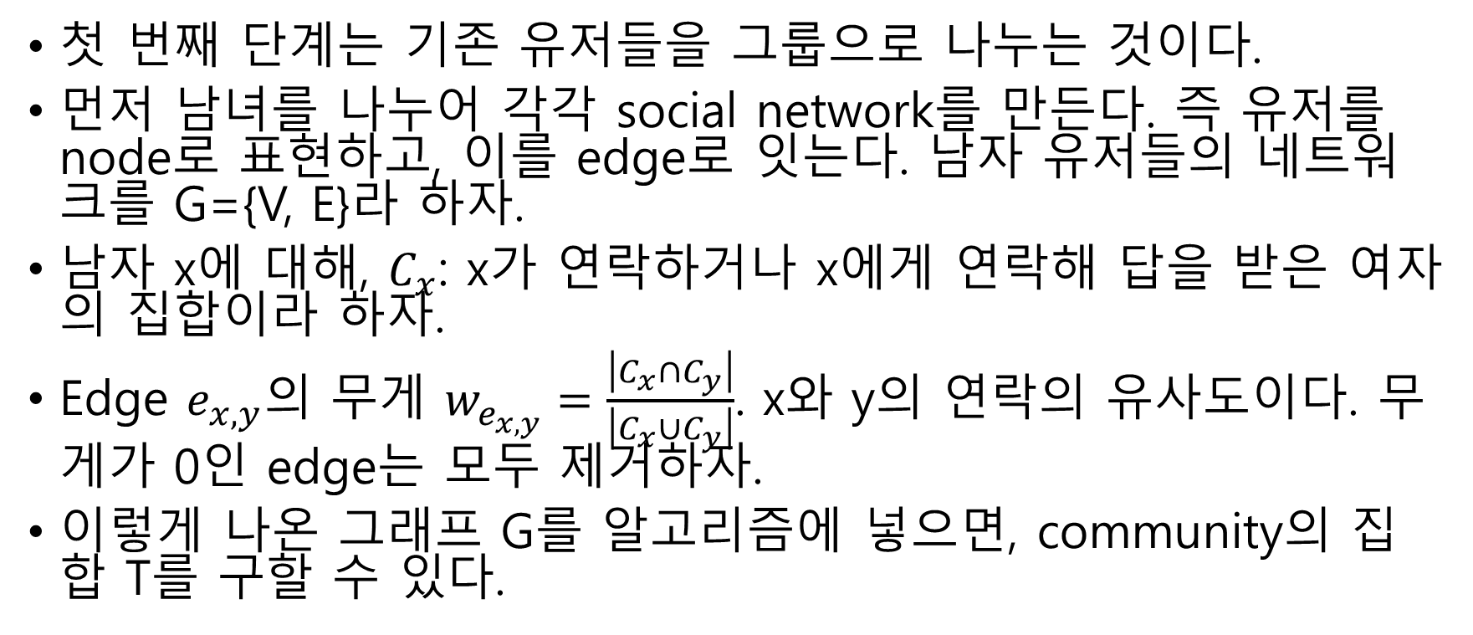
Extracting Communities of Existing Users
첫 번째 단계는 기존 유저들을 그룹으로 나누는 것이다.
먼저 남녀를 나누어 각각 social network를 만든다. 즉 유저를 node로 표현하고, 이를 edge로 잇는다. 남자 유저들의 네트워크를 G={V, E}라 하자.
남자 x에 대해, $C_{x}$: x가 연락하거나 x에게 연락해 답을 받은 여자의 집합이라 하자.
Edge $e_{x,y}의$ 무게 $w_{e_{x,y}}=\frac{\left|C_{x}∩C_{y}\right|}{\left|C_{x}∪C_{y}\right|}$. x와 y의 연락의 유사도이다. 무게가 0인 edge는 모두 제거하자.
이렇게 나온 그래프 G를 알고리즘에 넣으면, community의 집합 T를 구할 수 있다.

Slide 4
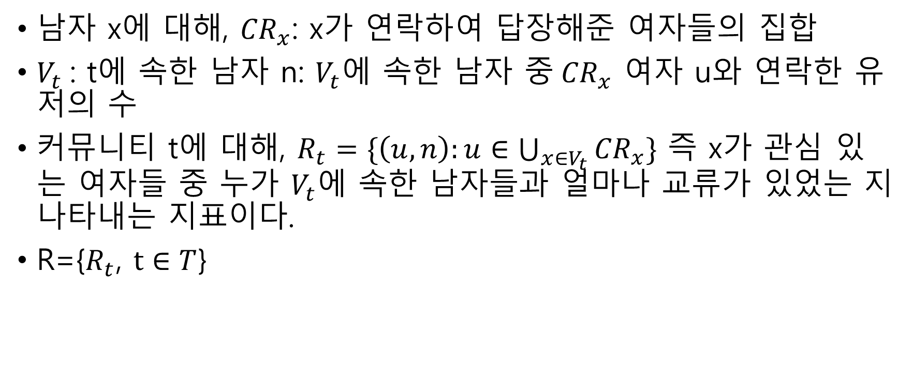
Finding Reciprocal Contacts for Communities
남자 x에 대해, ${CR}_{x}$: x가 연락하여 답장해준 여자들의 집합
$V_{t}$: t에 속한 남자 n: $V_{t}$에 속한 남자 중${CR}_{x}$ 여자 u와 연락한 유저의 수
커뮤니티 t에 대해, $R_{t}=\{\left(u,n\right):u∈\bigcup_{x∈V_{t}}{{CR}_{x}}\}$ 즉 x가 관심 있는 여자들 중 누가 $V_{t}$에 속한 남자들과 얼마나 교류가 있었는 지 나타내는 지표이다.
R={$R_{t}$, $t∈T$}

Slide 5
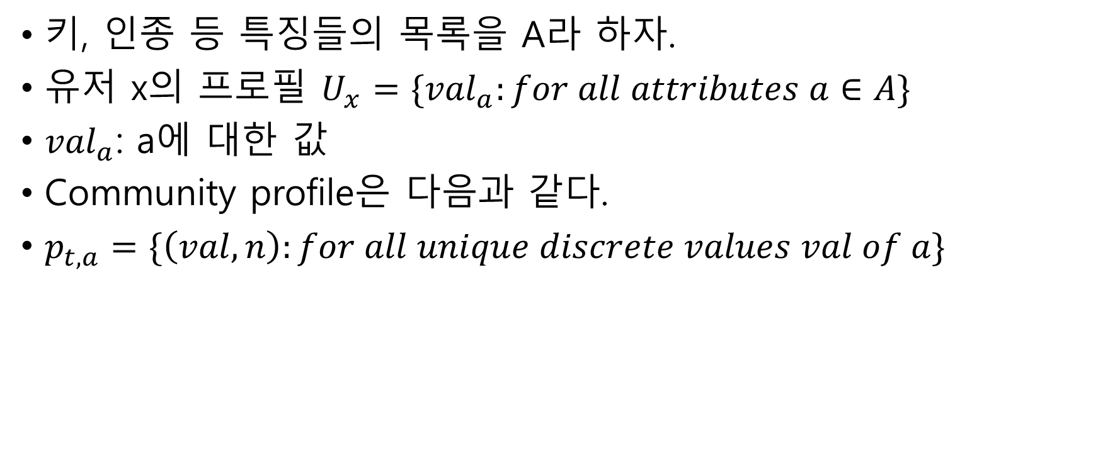
Generating Community Profile
키, 인종 등 특징들의 목록을 A라 하자.
유저 x의 프로필 $U_{x}=\{{val}_{a}:for all attributes a∈A\}$
${val}_{a}$: a에 대한 값
Community profile은 다음과 같다.
$p_{t,a}=\{\left(val, n\right):for all unique discrete values val of a\}$

Slide 6
Calculating Similarities Between
New Users and Communities
Cold start problem을 해결하기 위해서, 새로운 유저 x와 기존 커뮤니티 t 사이의 유사도를 구해야 한다.
이를 Sim(x,t)로 나타낼 수 있다.
이는 content-based 추천 시스템의 개념과 비슷하다.

Slide 7
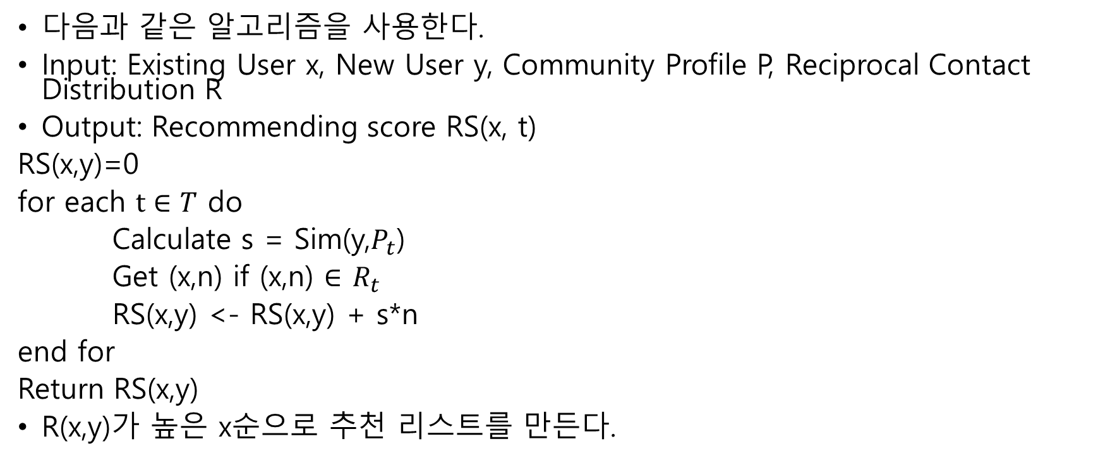
Recommendation
다음과 같은 알고리즘을 사용한다.
Input: Existing User x, New User y, Community Profile P, Reciprocal Contact Distribution R
Output: Recommending score RS(x, t)
RS(x,y)=0
for each $t∈T$ do
Calculate s = Sim(y,$P_{t}$)
Get (x,n) if (x,n) $∈$ $R_{t}$
RS(x,y) <- RS(x,y) + s*n
end for
Return RS(x,y)
R(x,y)가 높은 x순으로 추천 리스트를 만든다.

Slide 8
Evaluation
미국 유명 온라인 데이팅 사이트의 데이터를 사용
두 사용자 간의 연락으로 이루어져 있다.
먼저 100일 동안 기존 유저와 커뮤니티를 찾아낸다.
이후 30일 동안 활동을 새로 시작한 새 유저를 찾아낸다.
10일 동안 새 유저의 활동 중 기존 유저와의 접촉을 추려낸다.
우리의 모델과 RECON, rRECON 세 모델 중 우리 모델이 precision, NDCG(normalized discounted cumulative gain), MAP(mean average precision)이 가장 높게 나왔다.
recall은 rRECON이 top-10, top-30에서 가장 높게 나오고, 나머지는 rRECON과 우리의 모델이 비슷하게 나왔다.

Slide 9
Discussion and Conclusion
rRECON 모델은 기존 RECON에 상호성을 도입한 모델이다. 유저가 이성에게 보낸 연락 전부가 아닌, 다시 답장이 온 연락만을 추려낸다.
하지만 이 방법은, 답장까지 오는 연락은 매우 적다는 문제점을 가진다.
또한 RECON과 rRECON은 비슷한 유저들의 기록을 사용하기 어렵다는 공통적인 문제가 있다.*

Slide 10
Discussion and Conclusion
rRECON에서는 유저 대 유저의 유사도 대신 유저 대 커뮤니티의 유사도를 찾아낸다.
이는 주관적인 기준을 가지게 되는 기존 content-based 추천 시스템의 단점을 무마한다.
커뮤니티 프로필을 만들고, 새 유저와 가장 유사한 커뮤니티를 찾아낸다. 이는 새 유저가 기존 유저의 활동에서 advantage를 얻도록 해준다.

Slide 11
Discussion and Conclusion
상호적 연락을 기반으로 한 네트워크 설정이 아닌, 다른 방식을 이용할 수도 있다.
상호적 연락 뿐만이 아닌, 보내기만 하는 연락도 고려할 수 있다.
다른 데이터셋을 통한 연구가 가능할 것이다.

Slide 12
강점과 약점
강점
1. collaborative filtering과 content-based method를 잘 섞었다.
2. 여러 가지 평가 기준에 대해 여러 번 실험을 진행했다.
약점
1. content-based method의 문제점으로, 어떤 attribute를 사용할 지 모호하고 그게 이성에게 중요한 것인 지도 알 수 없다. 또한 유저가 프로필을 처음에 적어줘야 한다.
2. 알고리즘을 보면 RS <- RS + s*n 으로 계산하는데, 이렇게 바로 곱하는 게 가장 좋은 방법인지 알 수 없다.
3. similarity가 어떻게 구해지는 지 정확히 안 나와있다.
보완점
1. 어떤 attribute가 이성에게 중요하게 여겨지는 지도 연구한다.
2. s와 n에 계수를 곱해서 곱하는 등 다른 방식도 시험해본다.
3. 어떻게 구하는 지 명시한다.

